Slide 1


8я Международная конференция «Триггерные эффекты в геосистемах», 18-22 мая, 2026 г., г. Коломна, Россия
Электромагнитное инициирование землетрясений:
Полевые наблюдения, лабораторные эксперименты и возможные физические механизмы
Новиков В.А.
¹Объединенный институт высоких температур РАН
² Институт динамики геосфер РАН им. академика М.А. Садовского
novikov@ihed.ras.ru

Slide 2
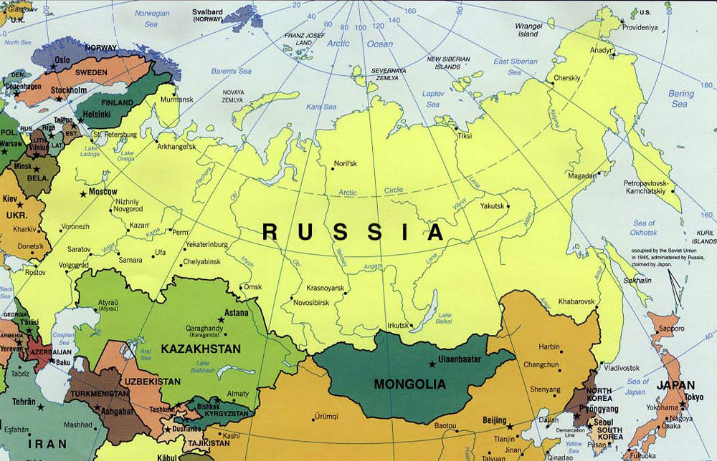
Электромагнитное зондирование земной коры с использованием импульсных МГД-генераторов
Глубинное электромагнитное зондирование земной коры
Электроразведка нефтегазовых месторождений
Электромагнитный мониторинг земной коры на Северном Тянь-Шане (полигон ИВТАН-2, Киргизия)
Электромагнитный мониторинг земной коры на Памире (Гарм, Таджикистан)

Slide 3
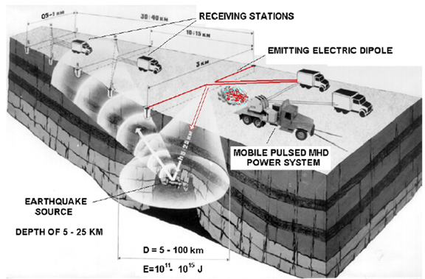
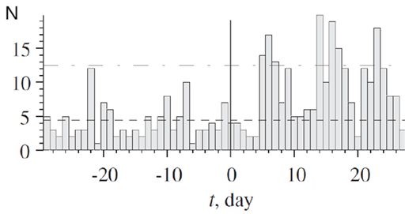
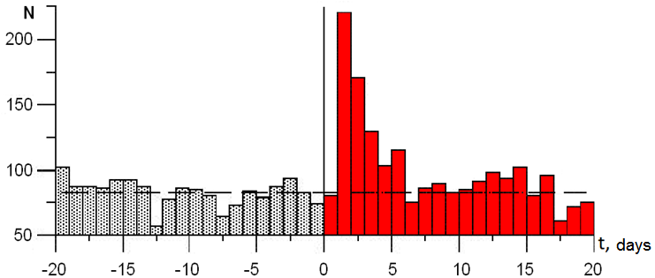
Отклик сейсмичности на инжекцию электрических импульсов в земную кору
[Тарасов Н.Т., Тарасова Н.В., 1995-1998]
D≤5 км
D≤5 км

Slide 4
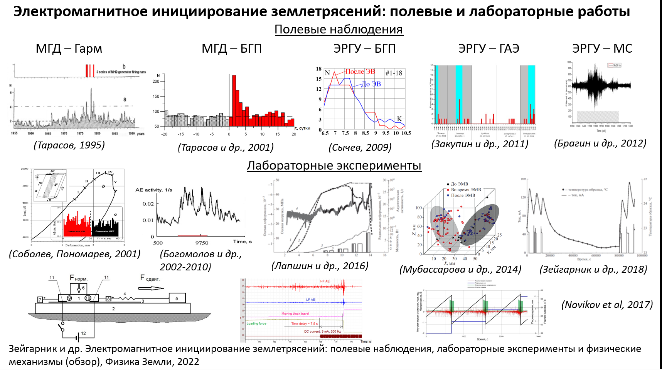

Slide 5
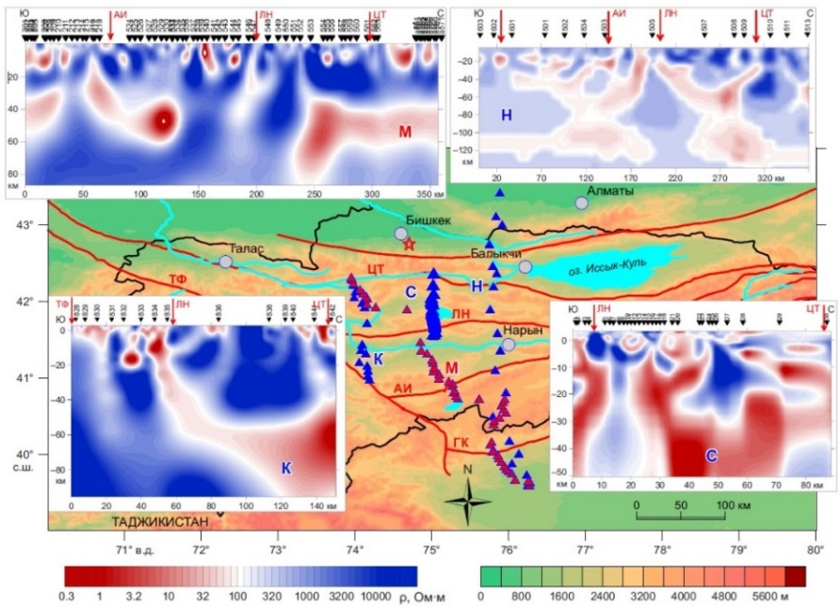
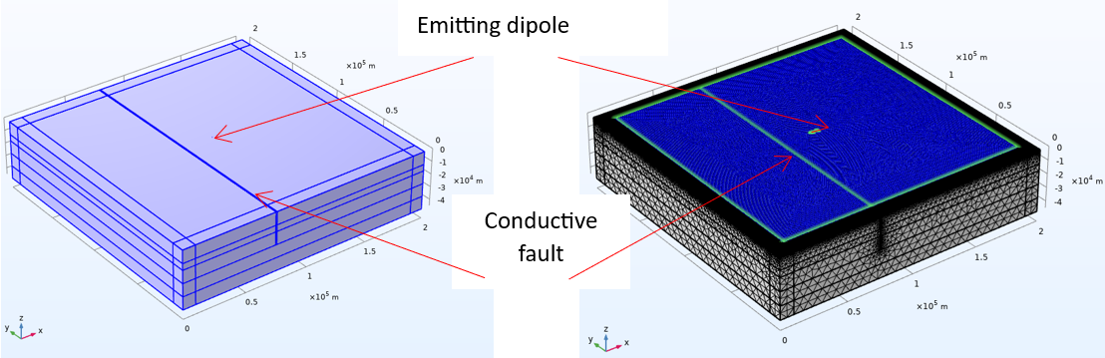
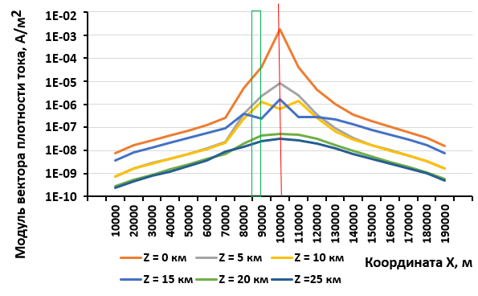
Плотность тока, генерируемая в земной коре искусственным источником
(расчетные оценки)
Результаты МТЗ для серии региональных профилей Северного и Центрального Тянь-Шаня [Rybin et al, 2016]
Геометрическая модель слоистой структуры с вертикальным проводящим включением (разлом земной коры) для расчета распределения плотности тока (COMSOL Multiphysics ©)
Излучающий диполь
( )
Проводящий разлом (на расстоянии ~25 км от излучающего диполя: ширина ~ 1,5 км, удельное сопротивление 1-10 Ом⋅м)
Расчетная плотность тока в разломе на расстоянии ~ 25 км от диполя и на глубине 10-15 км равна 1∙10⁻⁶ - 1∙10⁻⁷ A/m²
Номер слоя | Толщина слоя, км | Удельное сопротивление, Ом⋅м
1 | 0.1 | 10
2 | 10 | 100
3 | 5 | 20
4 | 10 | 300
5 | >10 | 1000
Упрощенный геоэлектрический разрез исследуемого региона
МГД-генератор: 10^{-8…-6} A/м²

Slide 6
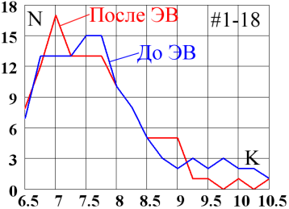
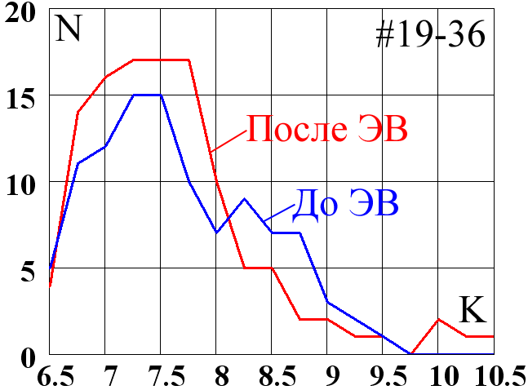
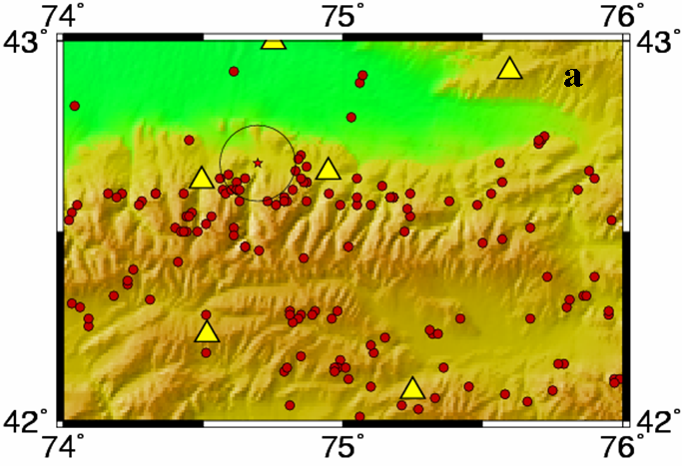
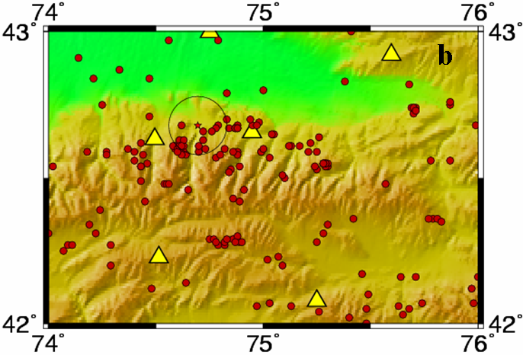
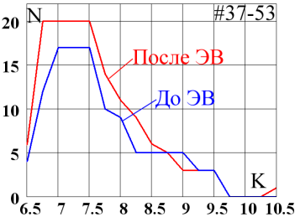
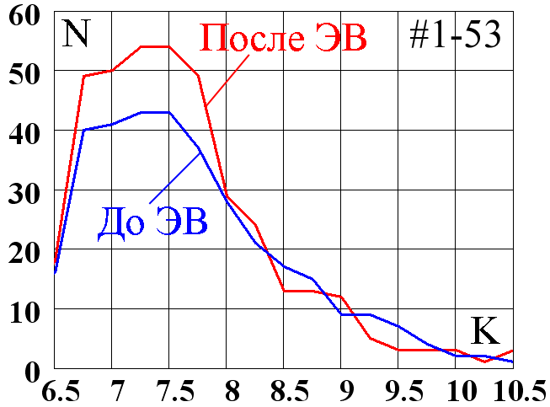
Область искусственного электромагнитного воздействия
Плотность тока, создаваемого естественным полем в магнитоспокойные дни (фоновое значение 10⁻⁹–10⁻⁸ А/м²) [Lanzerotti, Gregori, 1986] на расстоянии от центра диполя более 100 км, уже превышает плотность тока, создаваемого искусственным источником. В полевых работах также было отмечено, что компоненты искусственного поля, создаваемые электрическим диполем, превышают фон естественного поля на расстоянии до 100 км от центра диполя [Волыхин и др., 1999].
На эффект локального электромагнитного воздействия также указано в работах [Смирнов, Завьялов, 2012] (анализируемая область с радиусом 150 км вокруг центра диполя, площадь области 70686 км²) и [Сычев, 2008] (зона наличия откликов на ЭМ воздействие от установки ЭРГУ-600 ограничена координатами (74,2°–75,6° ВД и 42,5°–43,0° СШ) с площадью ~ 8600км²)
до ЭМ воздействия после ЭМ воздействия
[Сычев, 2008]

Slide 7
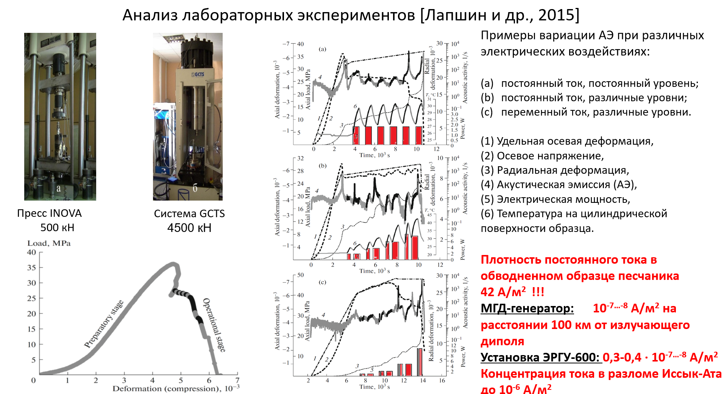

Slide 8
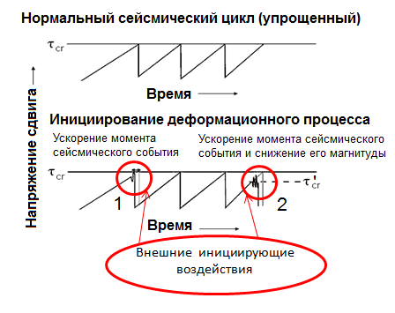
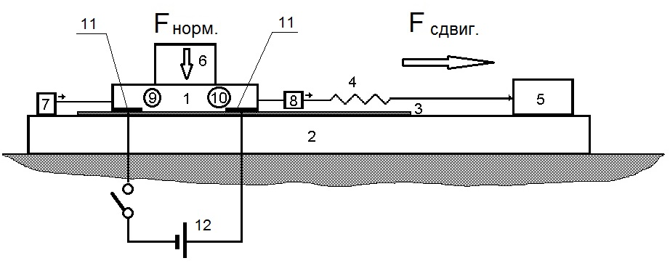
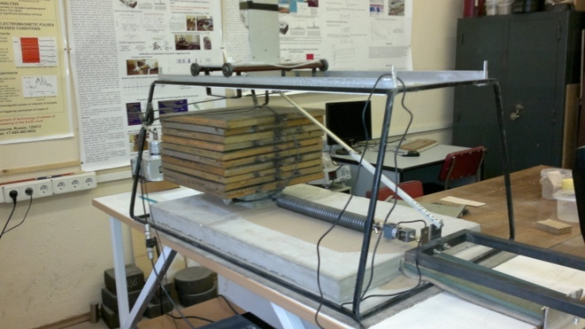
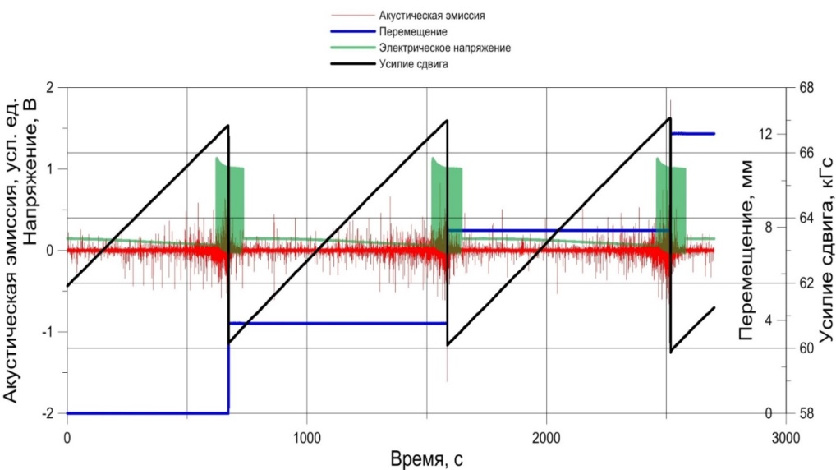
Инициирование лабораторного «землетрясения» на пружинно-блочной модели разлома
Схема электрического воздействия на контактную зону (модельный разлом земной коры) пружинно-блочной установки С-2
Плотность постоянного тока в модельном разломе 1 - 5 A/м²
Пружинно-блочная модель разлома земной коры (слайдер С-2)
Инициирование лабораторного «землетрясения» импульсами постоянного электрического тока при Кр=0,98-0,99

Slide 9
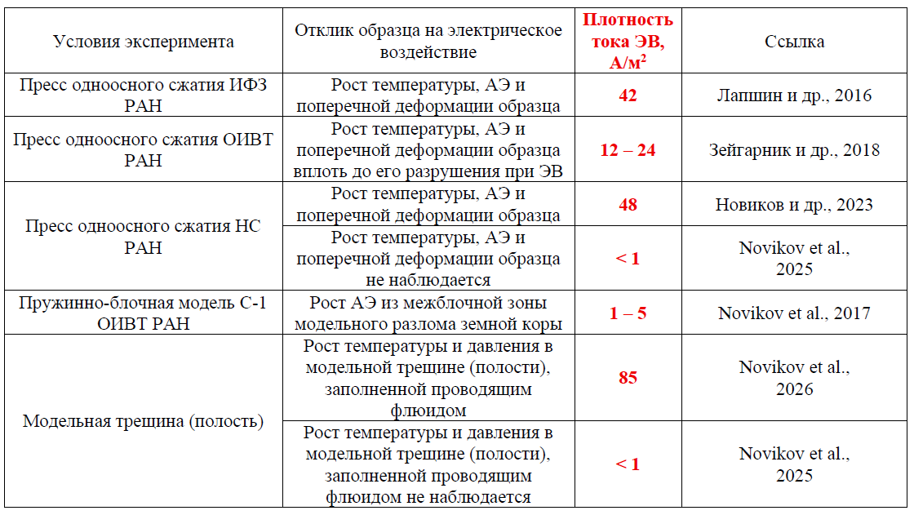
Анализ плотности тока в экспериментах с электрическим воздействием
на испытываемые модели

Slide 10
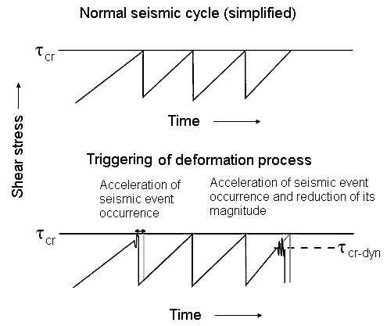
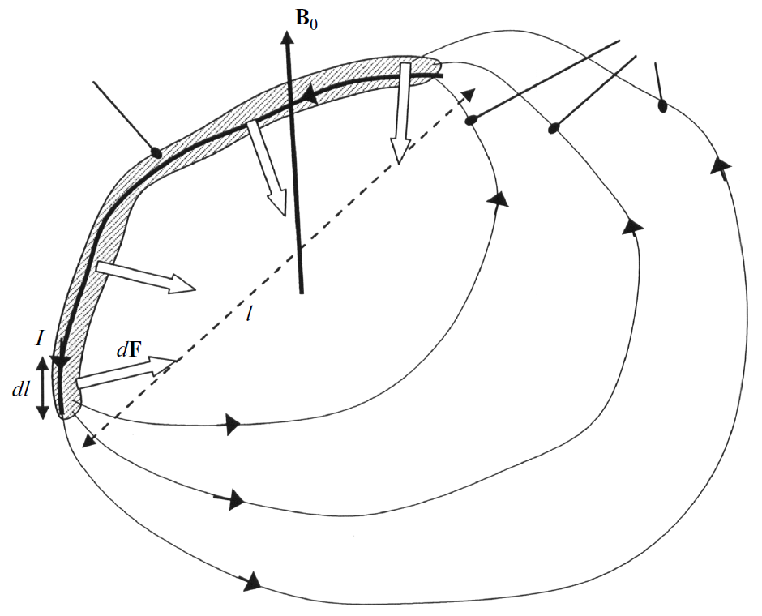
Попытки объяснения возможного триггерного воздействия теллурических токов на очаг землетрясения
Возможное воздействие теллурических токов на сейсмичность [Тренькин, 2015]
Линии теллурических токов
Пороговое значение вариаций напряжений в разломе для динамического инициирования землетрясений ~ 1 – 6 кПа
[Gomberg et al, 2010].
Удельная энергия, требуемая для инициирования землетрясения механическим воздействием ~ 1 Дж/м³.
Реальное значение ~ 5∙10⁻¹⁴ Дж/м³.
[Novikov et al, 2017]
Очаг ЗТ
Экзогенные и эндогенные триггерные воздействия
Воздействие геомагнитных Sq-вариаций на литосферу [Duma, Ruzhin, 2003]
Рост внутрипорового давления флюида р снижает прочность разлома [Skempton, 1960] τ_{cr} = μ(σ_{n}-p)
Взаимодействие теллурических токов с геомагнитным полем [Tzanis, 2010]

Slide 11
Возможное инициирование землетрясений сильными геомагнитными бурями или протонными событиями [Moreno, Calais, 2021; Marchitelli et al., 2020] на основе триггерного механизма, обусловленного обратным пьезоэлектрическим эффектом – возникновением механических напряжений в кристалле под действием электрического поля
Величина механической деформации ε, обусловленная пьезоэффектом, пропорциональна напряженности электрического поля Е, приложенного к объему горной породы: ε = d⋅Е, где d – пьезоэлектрический модуль. Для создания относительной деформации горных пород на уровне 4⋅10⁻⁶, требуемой для инициирования землетрясения [Gomberg и др., 1998], напряженность электрического поля, с учетом максимального значения d = 0.2⋅10⁻¹⁵ м/В для гранита [Физические свойства…, 1984], в зоне подготовки ЗТ должна быть на уровне = 4⋅10¹⁰ В/м, а плотность тока на уровне 10⁷ А/м². При зондированиях земной коры с применением геофизических МГД-генераторов и установки ЭРГУ столь высокие значения напряженности электрического поля и плотности тока в среде заведомо не достигались. Следует отметить, что гранит не является хорошим пьезоэлектрическим минералом. Но даже для кварцитов, входящих в состав гранитов и пьезоэлектрический модуль которых находится на уровне 10⁻¹⁴–10⁻¹² м/В, прирост механических напряжений, требуемый для инициирования ЗТ, может быть обеспечен лишь при плотности тока порядка 10⁴–10⁵ А/м², которая не может быть создана в очаге ЗТ как искусственными, так и естественными источниками электрического поля.

Slide 12
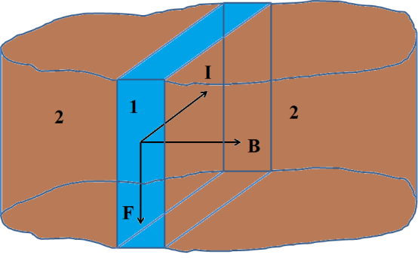
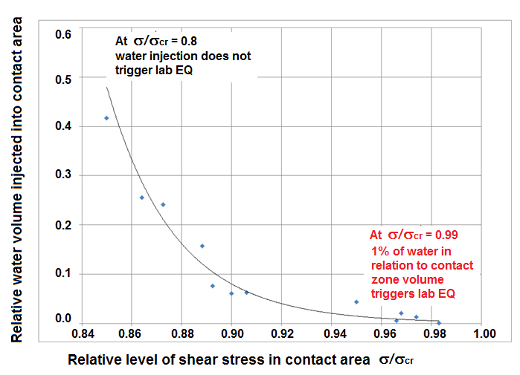
Возможность миграции проводящего флюида в разлом под действием силы Лоренца, возникающей при взаимодействии электрического тока и геомагнитного поля (F=J×B)
Для плотности тока 10⁻⁶ A/м² и уровня горизонтальной компоненты геомагнитного поля 2.3∙10⁻⁵ Тл (условия полевых экспериментов на Северном Тянь-Шане) на объем флюида 1м³ будет действовать усилие 2.3∙10⁻¹¹ Н или давление 2.3∙10⁻¹¹ Па.
Движение жидкости в пористых средах, где сила трения является основной силой сопротивления, описывается законом Дарси: v=-k∆P/(µL), где v - скорость движения жидкости, k - коэффициент проницаемости пористой среды, ∆P- перепад давления на единице объема среды (для ЭВ, как указано выше, ∆P = -2.3∙10⁻¹¹ Па), µ - коэффициент динамической вязкости (для воды при температуре 20°С = 1.004 ∙10⁻³ Па∙с, при 100°С – 0.282 Па∙с), L – длина единичного объема среды (1 м).
Проницаемость обычных геологических сред может различаться примерно на 16 порядков: от значений всего лишь 10⁻²³ м² в неповрежденных кристаллических породах, неповрежденных сланцах и разломах до значений, достигающих 10⁻⁷ м² в хорошо отсортированном гравии [Ingebritsen, Manning, 2010].
Для оценки возьмем максимальное значение проницаемости, равное 10⁻⁷ м². При этом скорость миграции флюида, обусловленная ЭВ на среду будет составлять ~3.5 ∙10⁻¹⁵ м/с.
Таким образом, за время ЭВ, равное 10 с (длительность импульса тока от МГД-генератора в земной коре), смещение флюида в разломе будет пренебрежимо мало и составлять ~3.5 ∙10⁻¹⁴ м.

Slide 13
Возможность миграции проводящего флюида в разлом под действием электроосмоса
Под влиянием электрического поля жидкость также может перемещаться в капиллярах как следствие явления электроосмоса. В одной из последних работ [Соболев и др., 2020] представлены экспериментальные результаты о влиянии постоянного электрического тока на фильтрацию суспензий в горной породе.
Было установлено пропорциональное увеличение скорости фильтрации флюида через образец песчаника с увеличением отношения силы тока к начальному току.
Однако, как это следует из анализа исходных данных экспериментов, данный эффект наблюдается при напряженности электрического поля 200–1667 В/м и плотности тока ~ 8 А/м², которые в природе в земной коре отсутствуют (в зависимости от глубины, литологии и тектонических условий напряженность естественного электрического поля Земли может составлять от долей вольт на метр до десятков и сотен мВ/м [Адушкин и др., 2018]).
Таким образом, физические механизмы возможной миграции флюида на основе магнитогидродинамических эффектов и электроосмоса также не могут объяснить эффект инициирования сейсмического события при электрическом воздействии на земную кору в полевых условиях.

Slide 14
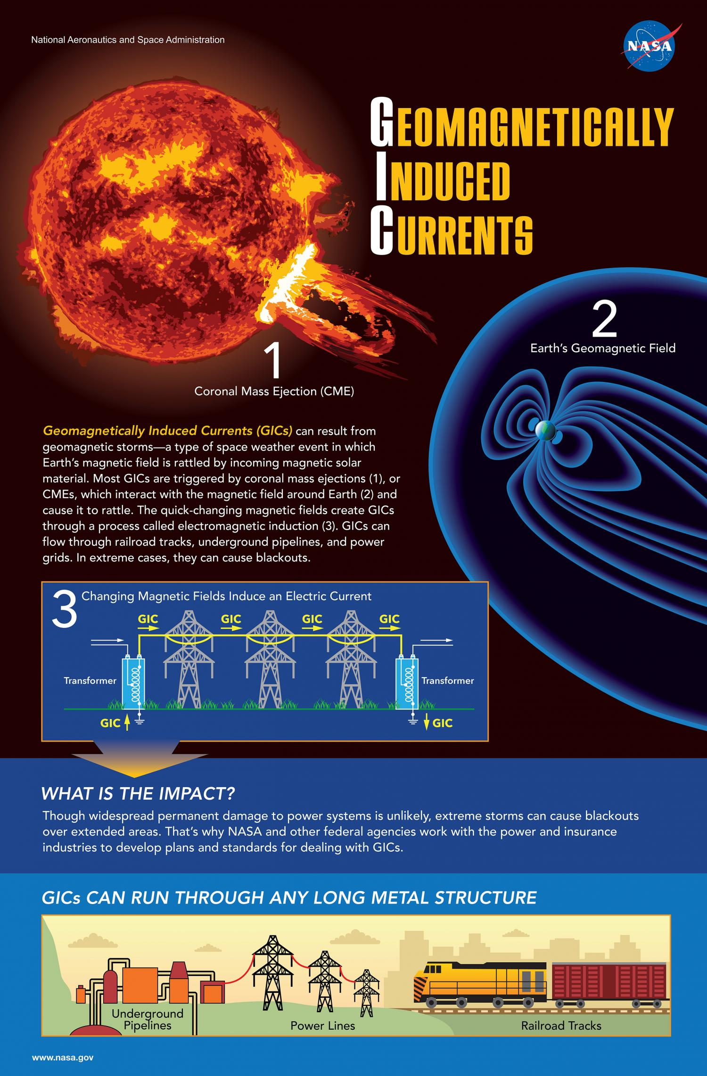
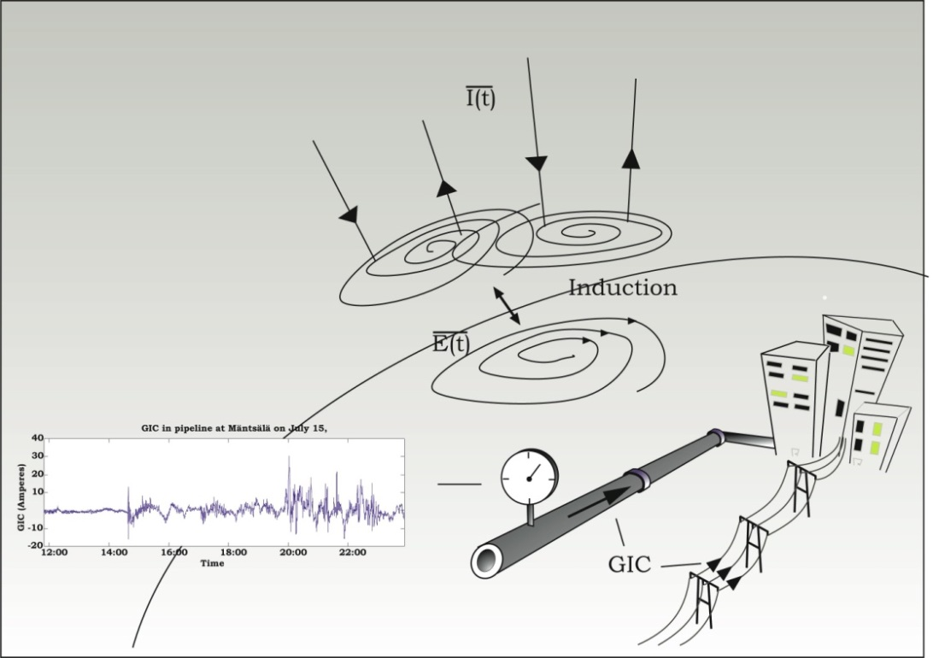
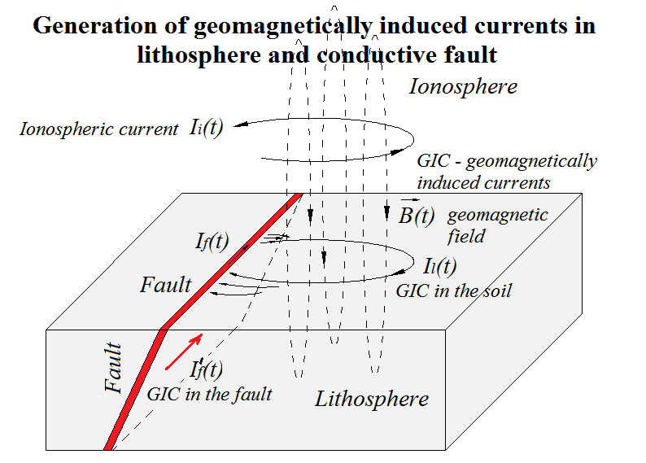
Геомагнитно-индуцированные токи в элементах инфраструктуры и проводящих разломах земной коры

Slide 15
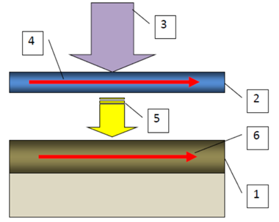
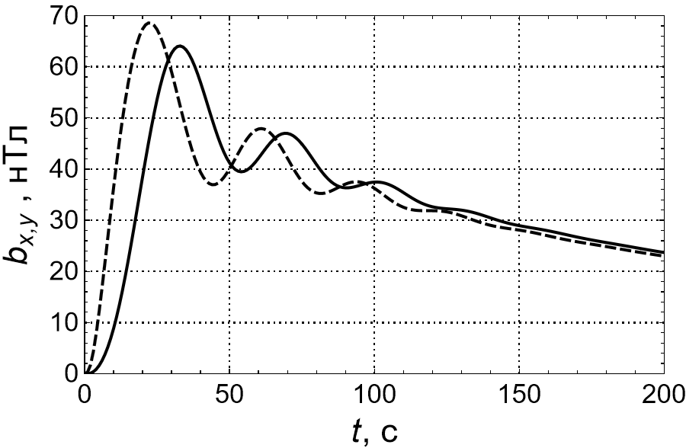
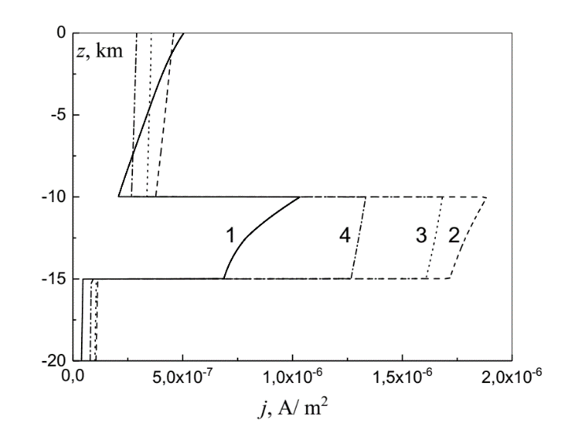
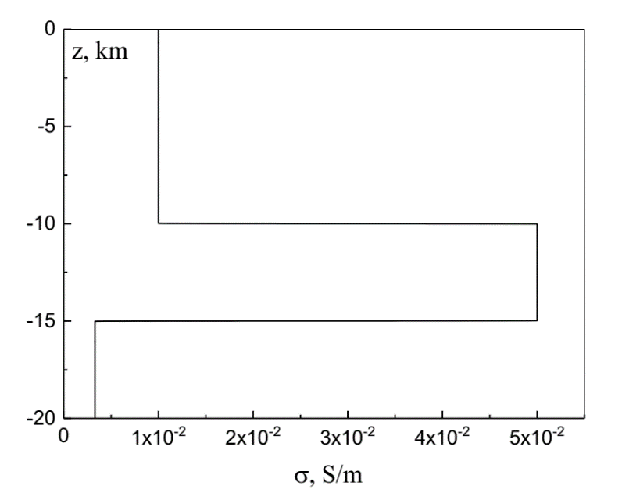
Теоретическая модель генерации всплеска теллурических токов рентгеновским излучением солнечных вспышек в проводящих слоях земной коры
(Sorokin et al., Earthquake Science, 2019; Вестник ОИВТ РАН, 2019; Atmosphere, 2023; Динамические процессы в геосферах, 2023)
Рассмотрен механизм формирования колебаний геомагнитного поля в системе «Земля – ионосфера» с периодами (1 – 100) с в процессе ионизации ионосферы рентгеновским излучением солнечной вспышки с коротким фронтом нарастания ее амплитуды, а также генерации теллурических токов в литосфере с конечной проводимостью.
Зависимость от времени компонент возмущения магнитного поля на поверхности Земли b_{x} (----) и b_{y} (___) для проводимости σ_{g} = 3 См/м
1 – проводящий слой земной коры
2 – проводящий слой ионосферы
3 – рентгеновское излучение солнечной вспышки
4 – электрическое поле в ионосфере
5 – геомагнитные пульсации
6 – теллурические токи в земной коре
Проводимость земной коры для региона Научной станции РАН (Северный Тянь-Шань)
Плотность тока, генерируемого солнечной вспышкой в земной коре для различных времен (1 – 5 с, 2 – 10 с, 3 – 15 с; 4 – 20 с)
Плотность тока, генерируемого в земной коре: 10^{-7…-6} A/м²

Slide 16
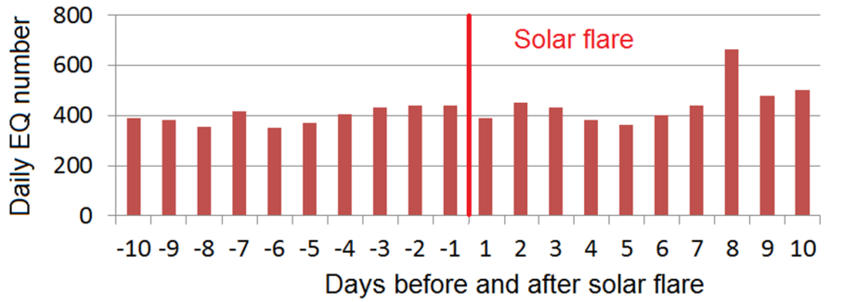
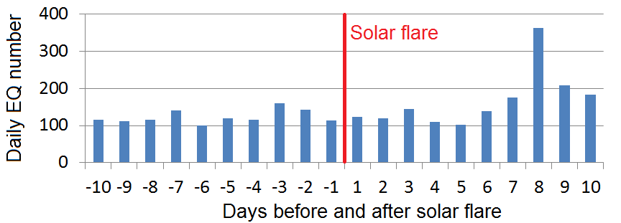
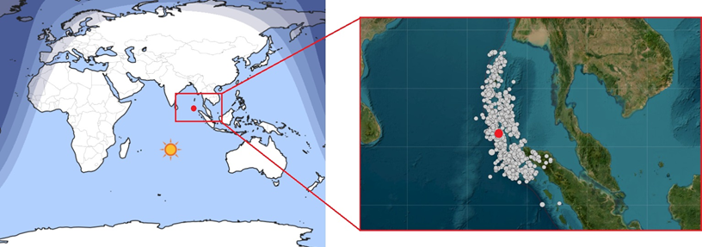
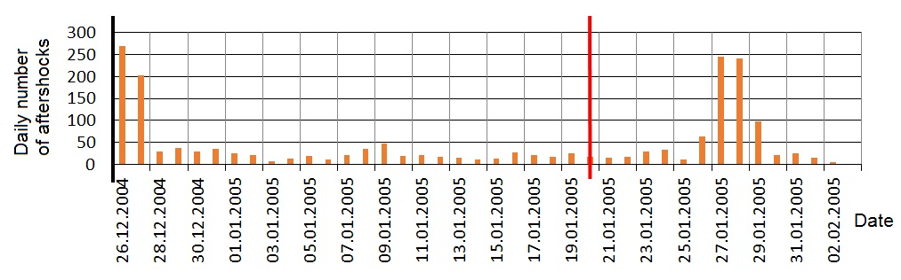
Воздействие 50 сильнейших солнечных вспышек класса Х (макс. интенсивность излучения > 10⁻⁴ Вт/м²) на сейсмическую активность [Новиков, Сорокин, 2024]
R=10000 км
Группа СВ класса Х: 1) 28 ≥Х ≥2.74 | Σ_{R=5000} |  | Σ_{R=10000} |  | Σ_{non-lit}
 | a | b | a | b | a | b
 | 1667 | 1209 | 4507 | 3977 | 4157 | 4163
ΔЗТ, % | 37,88 |  | 13,33 |  | -0,1
2) 10.0≥Х≥5.0 | 456 | 767 | 1330 | 1546 | 1640 | 1590
ΔЗТ, % | 68,2 |  | 16,24 |  | -3,05
3) 5.0>Х>2.74 | 640 | 794 | 2068 | 2365 | 1891 | 1796
ΔЗТ, % | 24,06 |  | 14,36 |  | -5,02
R=5000 км
Воздействие солнечной вспышки на афтершоковую последовательность (М≥2,5) Суматра-Андаманского землетрясения (черная вертикальная линия – момент ЗТ; красная вертикальная линия – момент СВ)
Рост количества афтершоков после СВ на 6-9 сутки в 20 раз!
Эпицентр (красная точка) и афтершоки (справа)
Суматра-Андаманского ЗТ
Расстояние от ПСТ СВ Х10.18 до эпицентра ЗТ = 2717,6 км

Slide 17
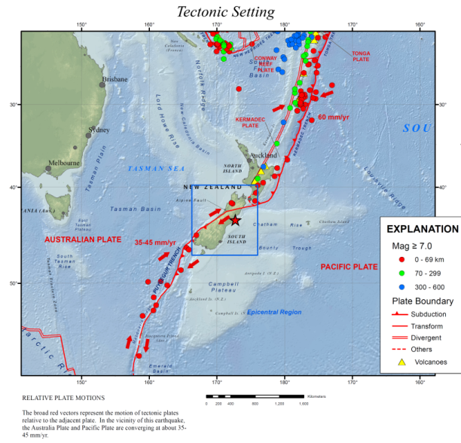
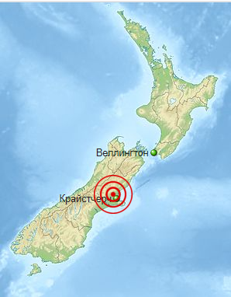
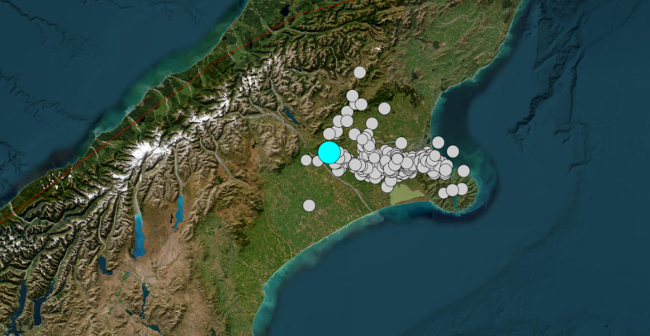
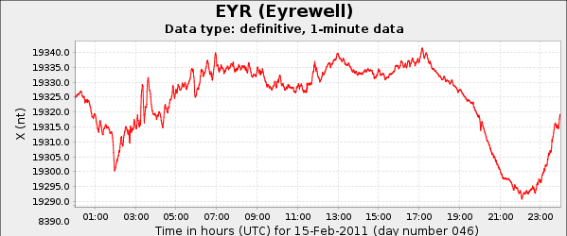
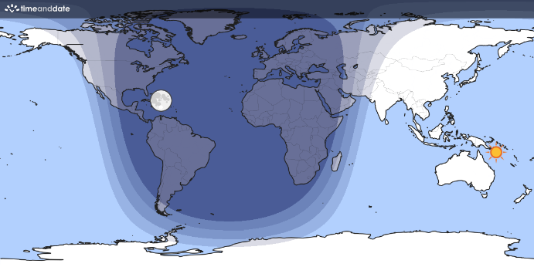
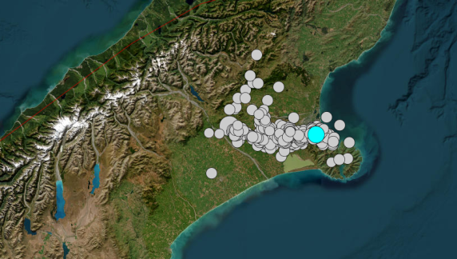
Воздействие солнечных вспышек на афтершоковую зону Дарфилдского землетрясения 03.09.2010, М7.0 (Новая Зеландия)
Солнечная вспышка X3.28, 15.02.2011, UTC 01:56
В соответствии с моделью [Sorokin et al., 2023] вектор плотности ТТ в земной коре имеет юго-восточное направление, которое совпадает с направлением простирания разлома Port Hills, на котором произошел афтершок М6.2. При этом плотность ТТ по численным оценкам имеет порядок 10⁻⁷ А/м². Таким образом, разлом Port Hills являлся наиболее чувствительным местом к электромагнитному воздействию СВ с точки зрения его напряженно-деформированного состояния (афтершоковая зона Дарфилдского ЗТ), плотности ТТ (10⁻⁷ А/м²) и ориентации вектора плотности ТТ, совпадающей с направлением простирания разлома, что содействовало дополнительной концентрации тока в разломе.
Расстояние от ПСТ СВ до эпицентра афтершока 3853,7 км
Афтершок Мw=6.2, 21.02.2011 с задержкой 6 суток после СВ
На этом же разломе с той же самой задержкой 6 суток 13.06.2011 г. произошли еще два сильных афтершока М5.2 и M5.9 после более слабой СВ класса M3.64 (07.06.2011).

Slide 18
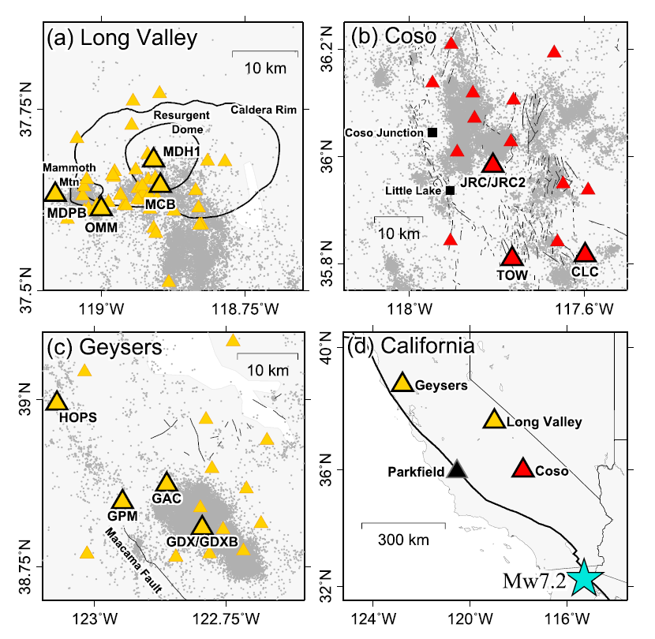
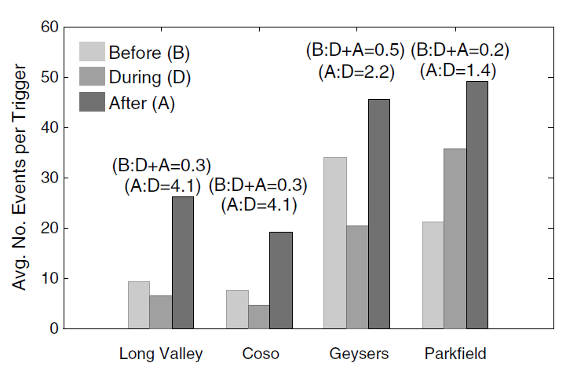
Динамически инициированная сейсмичность Северной Калифорнии, США
[Aiken, Peng, 2014]
Геотермальные поля Северной Калифорнии: (а) Long Valley; (b) Coso; (c) Geysers; и зона Parkfield (d)
Отклик микросейсмичности регионов Северной Калифорнии на динамическое воздействие землетрясения М7.2 (04.04.2010) (Мексика)

Slide 19
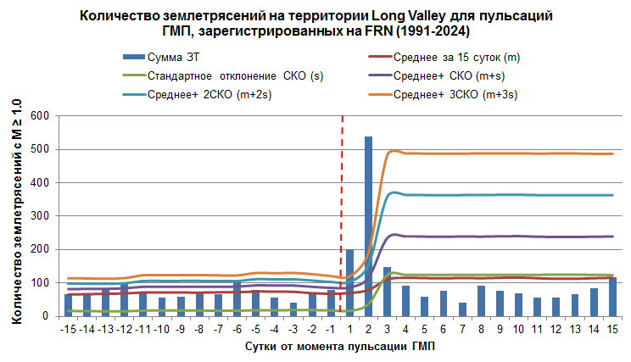
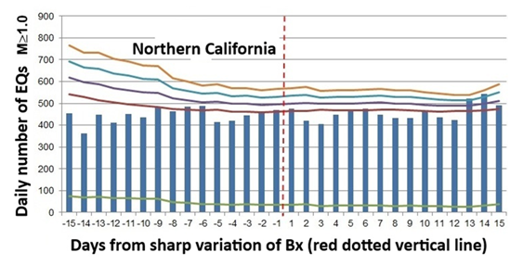
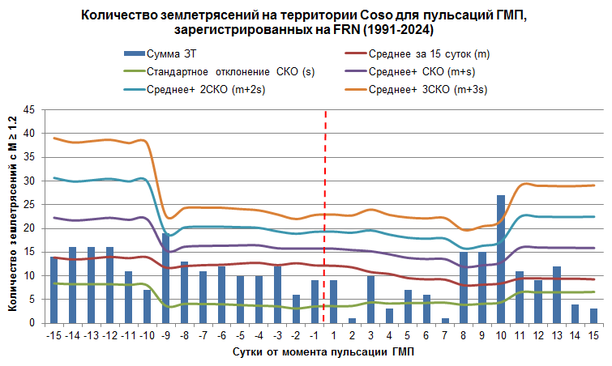
Анализ отклика микросейсмичности геотермальных полей Северной Калифорнии, США на сильные пульсации горизонтальной компоненты геомагнитного поля Вх
|dBx/dt| ≥ 50 нT/мин (Новиков, Лазарева, ДАН, 2025)

Slide 20
Заключение
Анализ выполненных ранее исследований показывает, что ни одна из предложенных гипотез о возможных физических механизмах инициирования землетрясений электрическими/ электромагнитными воздействиями (генерация дополнительных напряжений за счет пьезоэффекта, снижение прочности горных пород за счет повышения внутрипорового давления флюида при протекании через него электрического тока с соответствующим джоулевым нагревом, а также миграция проводящего флюида в разлом под действием силы Лоренца, возникающей при взаимодействии тока и геомагнитного поля) не может объяснить электромагнитные триггерные эффекты при искусственном воздействии на земную кору.
Тем не менее, большое количество опубликованных в последнее время результатов как отечественных, так и зарубежных исследователей о влиянии космической погоды на сейсмическую активность вновь указывает на возможную причинно-следственную связь между солнечными вспышками, протонными событиями, геомагнитными бурями и деформационными процессами в земной коре, которая может быть обусловлена электромагнитными процессами в системе "ионосфера-атмосфера-литосфера".
Вопрос о механизме электромагнитного инициирования землетрясений как искусственными, так и природными воздействиями остается открытым. Отклик микросейсмичности геотермальных полей Северной Калифорнии на сильные вариации геомагнитного поля (по аналогии с динамическим воздействием от удаленных сильных землетрясений) указывает на роль флюидов в триггерном процессе (например, декольматация трещин за счет разрушения коллоидных пленок при воздействии на них слабых пульсаций давления флюида, вызванных пульсациями теллурических токов во время сильных вариаций параметров космической погоды), что требует дополнительной экспериментальной и теоретической проверки.

Slide 21
Последние публикации:
Novikov V., Ruzhin Yu., Sorokin V., Yaschenko A. (2020) Space weather and earthquakes: possible triggering of seismic activity by strong solar flares. Annals of Geophysics, 63, 5, PA554.
Sorokin V.M., Yashchenko A.K., Novikov V.A., 2019. A possible mechanism of stimulation of seismic activity by ionizing radiation of solar flares. Earthquake Sciences 32(1) 26-34. https://doi.org/10.29382/eqs-2019-0026-3 .
Sorokin, V.; Yaschenko, A.; Mushkarev, G.; Novikov, V. Telluric Currents Generated by Solar Flare Radiation: Physical Model and Numerical Estimations. Atmosphere 2023, 14, 458. https://doi.org/10.3390/atmos14030458
Zeigarnik, V.A.; Bogomolov, L.M.; Novikov, V.A. Electromagnetic Earthquake Triggering: Field Observations, Laboratory Experiments, and Physical Mechanisms - A Review. Izv., Phys. Solid Earth. 2022, 58, 30–58. https://doi.org/10.1134/S1069351322010104 .
Sorokin V., Novikov V. Possible Interrelations of Space Weather and Seismic Activity: An Implication for Earthquake Forecast. Geosciences. 2024; 14(5):116. https://doi.org/10.3390/geosciences14050116
Novikov, V.A., Sorokin, V.M. Electromagnetic Trigger Effects in the Ionosphere–Atmosphere–Lithosphere System and Their Possible Use for Short-Term Earthquake Forecasting. Izv., Phys. Solid Earth 60, 879–890 (2024). https://doi.org/10.1134/S1069351324700800.
Novikov V.A., Lazareva E.A. Response of Seismicity of Northern California Geothermal Fields to Sharp Variations of the Geomagnetic Field // Dokl. Earth Sc. 2025. V.524, 15. https://doi.org/10.1134/S1028334X25607308 .
Novikov, V.A., Kulkov, D.S., Parov, S.V. et al. A Thermal Mechanism of Electromagnetic Initiation of Earthquakes: Numerical Estimates and Laboratory Studies. Seism. Instr. 61, 105–121 (2025). https://doi.org/10.3103/S074792392570032X

Slide 22
Спасибо за внимание!

